Slide 1
Produktion und Investition
Tutorium V
- Materialwirtschaft/Just-in-time -
Bei Fragen, Anregungen oder Kritik:
Hergen.Schlueter@uni-oldenburg.de
Sommersemester 2011

Slide 2
Agenda
  Beschaffung/Materialwirtschaft
  Optimale Bestellmenge
  ABC-Analyse
  Aufgaben
  Referat: Billig ist relativ
  Just-in-Time
  Aufgaben
  QM/TQM (optional)
  Referat: Nicht von Pappe (optional)
  Aufgaben (optional)

Slide 3
Aufgaben der Beschaffung / Materialwirtschaft
  Aufgabe der Materialwirtschaft ist es auf der
  Grundlage des verabschiedeten Programms
    die benötigten Materialarten und – qualitäten
    in den benötigten Mengen
    zur rechten Zeit
    am rechten Ort
    bereitzustellen.

Slide 4
Ziel der Materialwirtschaft
  Ziel der Materialwirtschaft ist die Minimierung aller Kosten, die mit der Beschaffung und Bereitstellung von Materialien verbunden sind.
    Unmittelbare Beschaffungskosten
    (bspw. Materialeinkaufspreise)
    Mittelbare Beschaffungskosten
    (bspw. Transportkosten vom Lieferanten zum Unternehmen)
    Lagerkosten

Slide 5
Verfahren der Materialbedarfsermittlung
  Programmgebundene Materialbedarfsermittlung
    Technisch-analytischer Weg mittels Stücklisten (Baukastenstücklisten etc.)
    Hoher Planungsaufwand
  Verbrauchsgebundene Materialbedarfsplanung
    Statistisches Verfahren auf der Grundlage des Verbrauchs vergangener Planungsperioden
    => Problem: Berechnung von Vergangenheitswerten ohne Kenntnis der Ursachen bisheriger Verbrauchsschwankungen und ohne Berücksichtigung zukünftiger Entwicklungen. Dadurch Fehlkalkulation möglich, was Kapitalbindungskosten nach sich zieht!

Slide 6
Kosten der Beschaffung
Gesamtkosten der Beschaffung
Lagerkosten
- Raumkosten
- Versicherungskosten
- Zinskosten
- Sonstige Kosten
unmittelbare Beschaffungskosten
(Menge*Einkaufspreis)
mittelbare Beschaffungskosten
= bestellfixe Kosten
= Kosten eines Bestellvorgangs
Quelle: Wöhe,G.: Einführung in die Allgemeine Betriebswirtschaftslehre: 1996: 547

Slide 7
Ermittlung der optimalen Bestellmenge
Gesamtkostenformel
Gesamt-
kosten/Jahr
unmittelbare
Beschaffungs-
kosten/Jahr
mittelbare
Beschaffungs-
kosten/Jahr
Lager-
kosten/Jahr
=
+
+
K
B * p
K_{f} * B
m
m * p *q
2
=
+
+
Quelle: Wöhe,G.: Einführung in die Allgemeine Betriebswirtschaftslehre: 1996: 553

Slide 8
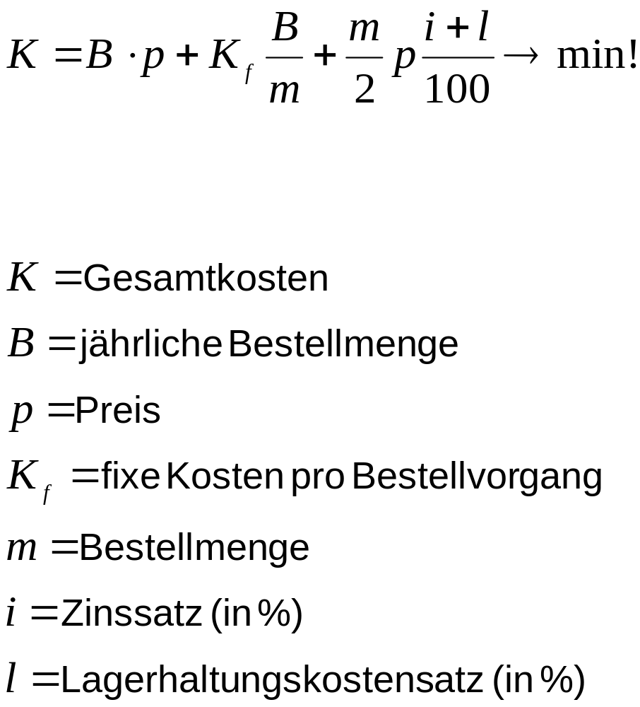
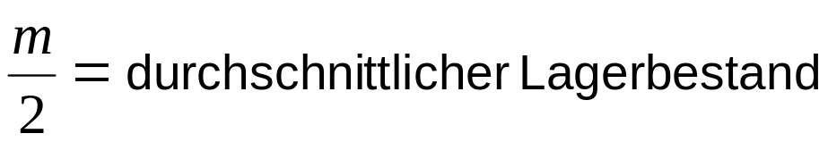
Ermittlung der optimalen Bestellmenge
Lagerkosten
mittelbare Beschaffungskosten
unmittelbare Beschaffungslosen

Slide 9
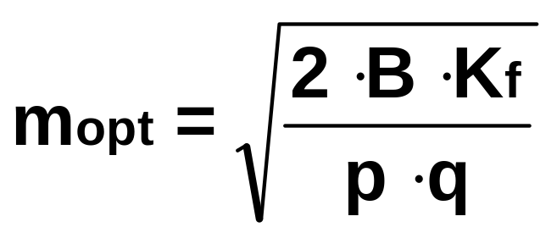
Ermittlung der optimalen Bestellmenge
=> Optimale Bestellmenge ist da, wo die Summe aus Bestell- und Lagerhaltungskosten am geringsten ist.
dK = - B*K_{f} + p*q = 0
dm m² 2

Slide 10
Ermittlung der optimalen Bestellmenge
Order
quantity
= m
Steady and predictable demand
Slope = demand rate
Average inventory
=
m
2
Inventory level
Time
m
2 = Annahme, dass Lager immer zur Hälfte gefüllt ist
Vgl. Slack et al (2007, S. 374)

Slide 11
ABC-Analyse
- Die ABC-Analyse ist die Einteilung der Güter nach Wert- und Mengenanteilen
- Durchschnittlicher Wertanteil an jährlichem Material:
Materialart | Wertanteil in % | Mengenanteil in %
A-Güter | ca. 80% | ca. 10%
B-Güter | ca. 15% | ca. 20%
C-Güter | ca. 5% | ca. 70%

Slide 12
Darstellung der Wert- und Mengenanteile (ABC-Analyse)
Wertanteil in %
Wertanteil in %
100
95
80
60
40
20
A
80%
15%
B
5%
Material-
arten
A
B
C
10%
20%
C
70%
0 10 20 30 40 60 80 100
Mengenanteil in %
Mengenanteil in %
Quelle: Wöhe,G.: Einführung in die Allgemeine Betriebswirtschaftslehre: 1996: 547

Slide 13
Aufgaben:
Materialwirtschaft
a) Was sind die grundlegenden Aufgaben der Materialwirtschaft/Beschaffung? (2 Punkte)
b) Was ist das Ziel der Materialwirtschaft? Gehen Sie dabei bitte auf die drei wesentlichen Komponenten ein!
(3 Punkte)

Slide 14
Aufgaben:
Optimale Bestellmenge (1)
Die Asterix Computer GmbH kauft pro Jahr 8.000 Prozessoren als Komponenten für Computer ein. Jeder Prozessor kostet € 10. Für die Lagerhaltung fallen pro Jahr € 3 pro Prozessor an. Eine Bestellung verursacht Kosten in Höhe von € 30. Das Unternehmen produziert an 200 Tagen im Jahr.
a) Geben Sie zuerst die Formel für die Gesamtkosten der Beschaffung mit ihren Einzelbestandteilen an! (2 Punkte)
b) Leiten Sie daraus die Formel für die Optimale Bestellmenge ab und berechnen Sie diese! (2 Punkte)
c) Wie viele Bestellungen werden damit pro Jahr vorgenommen und nach wie vielen Arbeitstagen wird wieder eine Bestellung vorgenommen? (2 Punkte)
d) Nennen Sie vier Voraussetzung, die für die Anwendung der Formel zur Optimalen Bestellmenge erfüllt sein müssen! (4 Punkte)

Slide 15
Aufgaben:
Optimale Bestellmenge (2)
Ein Motorradhersteller benötigt pro Jahr 90.000 Reifen zu einem Preis von 20 Euro pro Stück. Pro Bestellvorgang beim Reifenlieferanten fallen fixe Kosten von 100 Euro an. Als Lagerkostensatz werden 7% und als Zinskostensatz 3% pro Jahr auf den durchschnittlich gebundenen Wert angenommen.
a) Geben Sie zuerst die Formel für die Gesamtkosten der Beschaffung mit ihren Einzelbestandteilen an! (2 Punkte)
b) Berechnen Sie auf Grundlage dieser Gesamtkostenformel, wie hoch die optimale Bestellmenge ist, wie hoch die Gesamtkosten sind und wie viele Bestellungen das Unternehmen pro Jahr durchführen sollte. (6 Punkte)

Slide 16
Aufgaben:
ABC-Analyse
a) Erläutern Sie, was eine ABC-Analyse ist. (2 Punkte)
b) Welche Formen der Materialbedarfsermittlung gibt es und für welches Gut sind sie geeignet (A, B oder C-Gut)? (2 Punkte)

Slide 17
Aufgabe: ABC-Analyse (4 Punkte)
a) Erläutern Sie, was eine ABC-Analyse ist. (2 Punkte)
Einteilung der Güter nach Wert- und Mengenanteilen, Ziel: Erkenntnisse über die Kapitalbindung der einzelnen Materialarten
Ein ausformulierter Text ist gewünscht.
Materialart | Wertanteil in % | Mengenanteil in%
A-Güter | ca. 80% | ca. 10%
B-Güter | ca. 15% | ca. 20%
C-Güter | ca. 5% | ca. 70%

Slide 18
4b) Welche Formen der Materialbedarfsermittlung gibt es und für welches Gut sind sie geeignet (A, B oder C-Gut)?
  Programmgebundene Materialbedarfsermittlung
    technisch-analytischer Weg
    Hohe Planungskosten, da hoher Planungsaufwand
    A-Güter
  Verbrauchsgebundene Materialbedarfsplanung
    statistisches Verfahren auf der Grundlage des Verbrauchs vergangener Planungsperioden
    B-Güter
  Einfache Schätzungen
    C-Güter

Slide 19
Referat
  Billig ist relativ

Slide 20
Just-in-Time: Grundprinzipien
  „Gerade rechtzeitige Anlieferung“
  Lieferanten liefern direkt an das Band der Kunden
  Zeitnaher Abruf benötigter Materialien
  In der Regel räumlich nahe Ansiedlung der Lieferanten
Quelle: Chase 1998

Slide 21
Vor- und Nachteile von vorratsloser Fertigung
Beschaffungsart | Vorteil | Nachteil
Fallweise bei Einzelfertigung | Lagerkosten sinken | Mittelbare Beschaffungs- kosten steigen
Just-in-Time-Konzept | Lagerkosten sinken | Unmittelbare Beschaffungs-kosten (Einkaufspreise können steigen)
Quelle: Chase 1998

Slide 22
JiT – Anforderungen
  Verringerte Losgrößen
  Regelmäßige und zuverlässige Lieferpläne
  Reduzierte und hoch zuverlässige Durchlaufzeiten
  Konsequent hohe Qualitätsniveaus der gelieferten Teile
Quelle: Chase 1998

Slide 23
JiT – Lieferanten
  Weniger, räumlich nahe Lieferanten
  Längerfristige Lieferantenbeziehungen
  Aktive Stärkung der Wettbewerbsfähigkeit der Lieferanten
  Clusterbildung bei entfernten Lieferanten
  Nur begrenzte Wettbewerbsausschreibungen bei neuen Teilen
  Verzicht auf vertikale Integration
  Anreize an Lieferanten selbst JiT umzusetzen

Slide 24
Aufgaben:
Just-In-Time
a) Beschreiben Sie die Ziele des Just-in-Time Konzeptes (2 Punkte).
b) Welche Anforderungen bedarf das Just-in-Time Konzept? (2 Punkte)
c) Nennen Sie zwei Probleme/Risiken einer Just-in-Time-Anlieferung.

Slide 25
Aufgabe 5: Just-In-Time
a) Beschreiben Sie die Ziele des Just-in-Time Konzeptes (2 Punkte).
  „Gerade rechtzeitige Anlieferung“
  Lieferanten liefern direkt an das Band der Kunden
  Zeitnaher Abruf benötigter Materialien
  In der Regel räumlich nahe Ansiedlung der Lieferanten

Slide 26
5b) Welche Anforderungen bedarf das Just-in-Time Konzept? (2 Punkte)
  Verringerte Losgrößen (<= Losgröße ist ein fertigungstechnischer Begriff und gibt die Menge einer Sorte oder Serie an, die hintereinander ohne Umschaltung oder Unterbrechung der Fertigung hergestellt wird)
  Regelmäßige und zuverlässige Lieferpläne
  Reduzierte und hoch zuverlässige Durchlaufzeiten
  Konsequent hohe Qualitätsniveaus der gelieferten Teile

Slide 27
5c) Nennen Sie zwei Probleme/Risiken einer Just-in-Time-Anlieferung
  Abhängigkeit von Lieferzuverlässigkeit
  Abhängigkeit von hoher Qualität
  Steigerung der Lieferantenmacht durch langfristige Bindung

